Slide 1
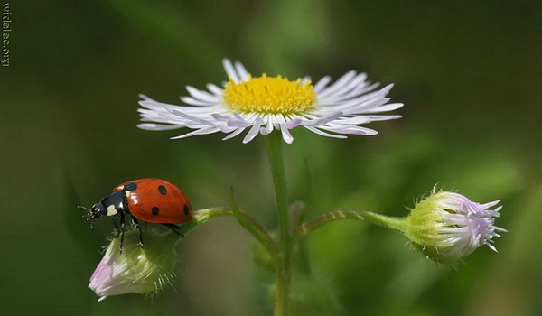
Життєвий цикл рослин

Slide 2
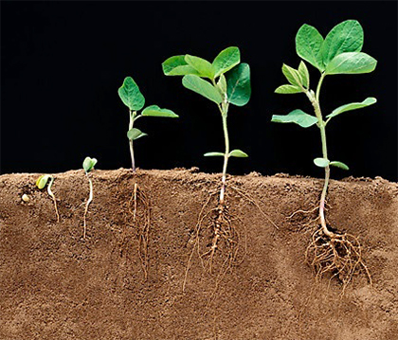
Ріст - це необоротне збільшення розмірів та маси як цілого організму, так і окремих його частин. Ріст рослин зумовлений поділом та ростом клітин. Завдяки цьому утворюються нові тканини та органи.

Slide 3
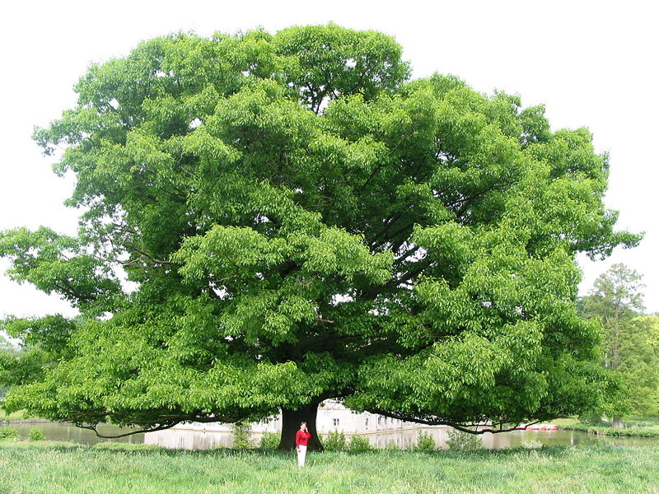

Slide 4
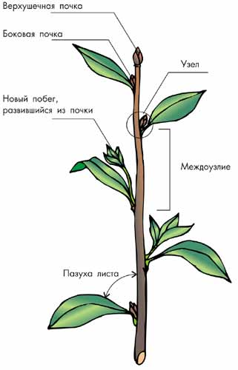
Відповідно до розміщення твірної тканини розрізняють верхівковий та вставний типи росту органів. Верхівковий ріст забезпечують твірні тканини конуса наростання пагона або зон поділу та розтягування кореня. Існують і вставні твірні тканини. Вони розташовані в основі міжвузлів деяких рослин. Наприклад, у злаків (пшениці, кукурудзи, рису) за їхній рахунок видовжуються міжвузля і росте стебло.

Slide 5
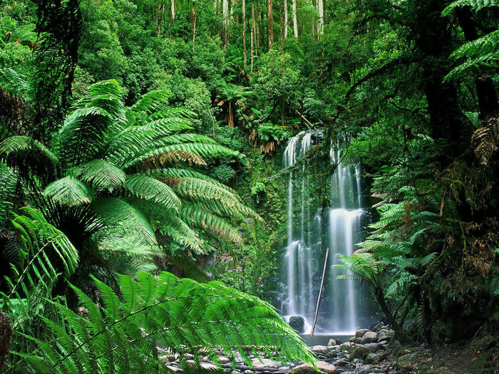

Slide 6
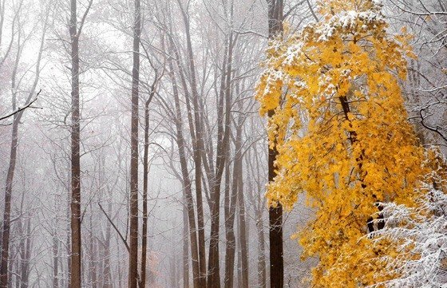
Спокій у рослин - це пристосування до переживання несприятливих умов (зимових холодів, літніх посух), коли процеси життєдіяльності майже припиняються.

Slide 7
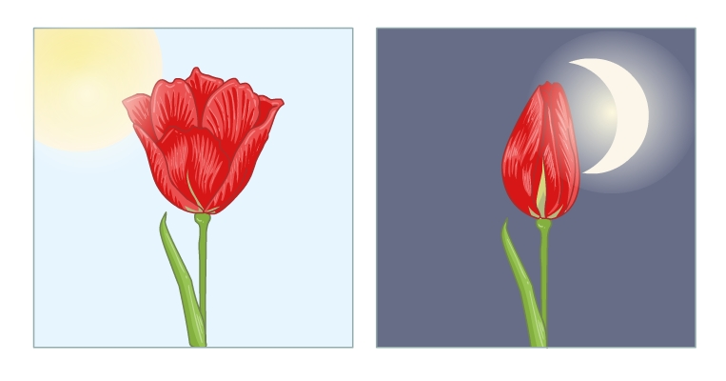
Зміни тривалості світлового періоду доби впливають, зокрема, на швидкість та терміни росту й цвітіння рослини, листопаду. Реакцію рослин на зміну тривалості дня та ночі називають фотоперіодизмом.

Slide 8
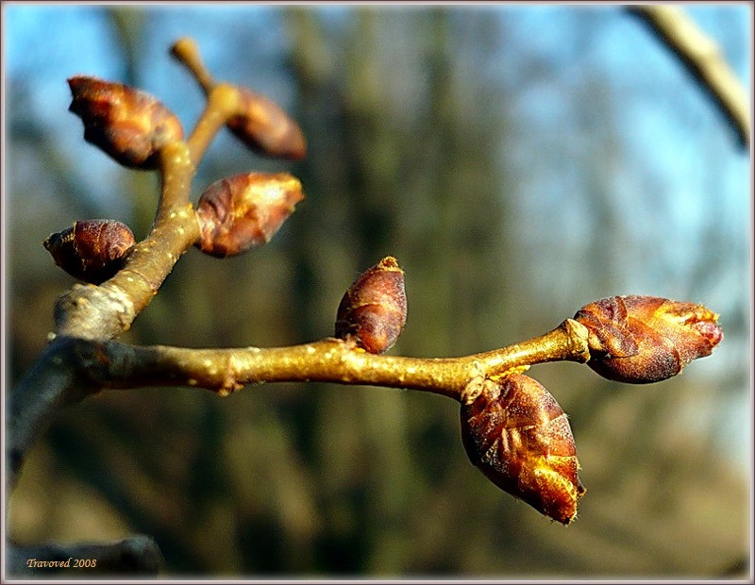
Навесні збільшення тривалості дня для рослин є сигналом до розпускання листків, цвітіння і плодоношення. Зміну тривалості світлового періоду доби сприймають листки. В них утворюються речовини, що зумовлюють розвиток квіткових бруньок.

Slide 9
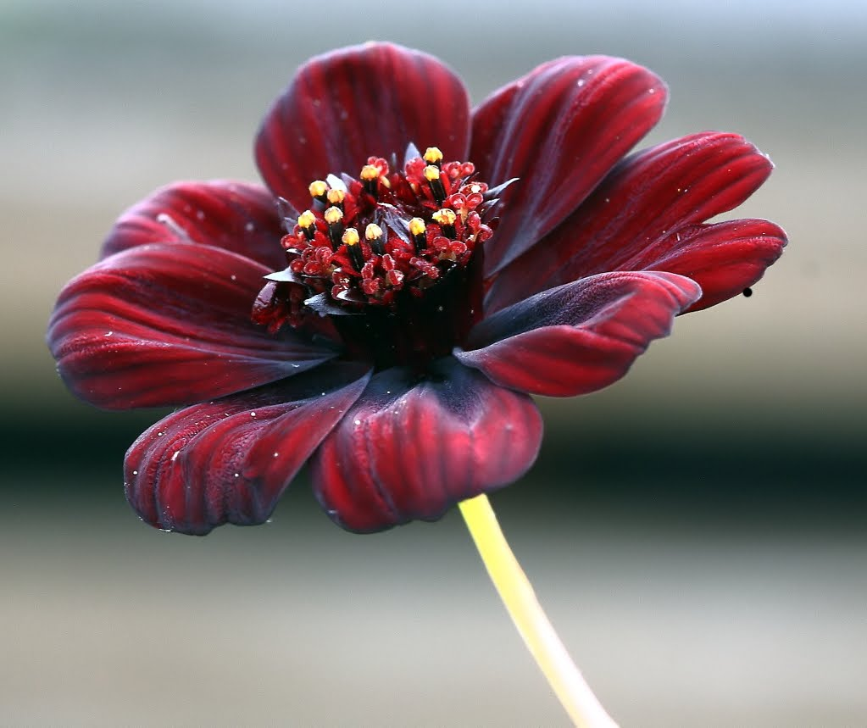
Розвиток - це якісні зміни, які послідовно відбуваються в організмі та його окремих частинах упродовж життя.

Slide 10
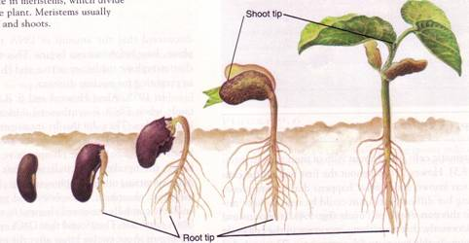
Розвиток рослин відбувається у кілька послідовних етапів. Насамперед у квіткових рослин виділяють зародковий та післязародковий періоди розвитку.

Slide 11
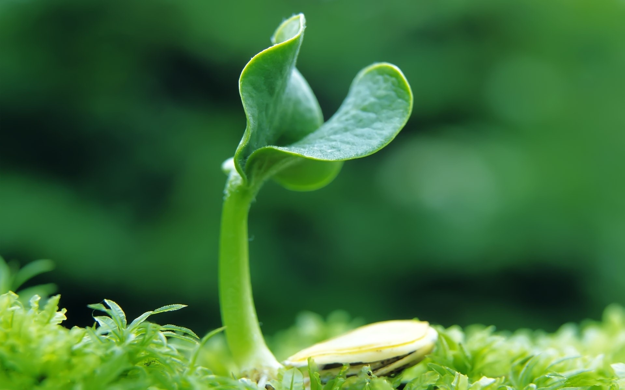
Етап паростка триває від моменту проростання до формування перших зелених листків.

Slide 12
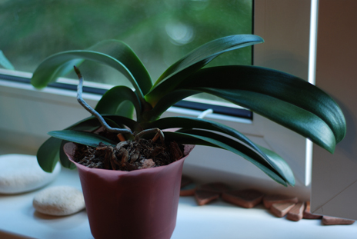
Етап молодості -період життя від появи перших зелених листків до цвітіння.

Slide 13
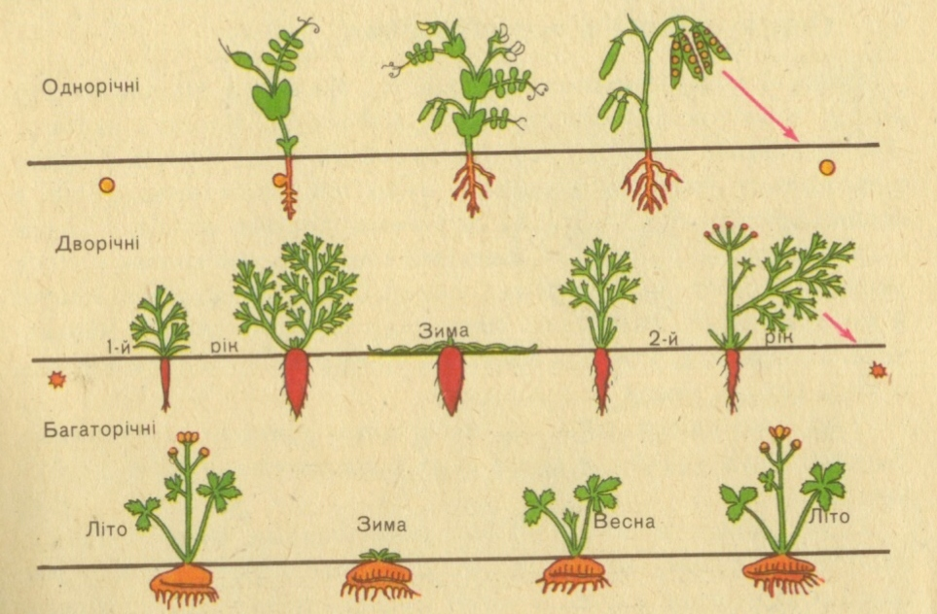

Slide 14
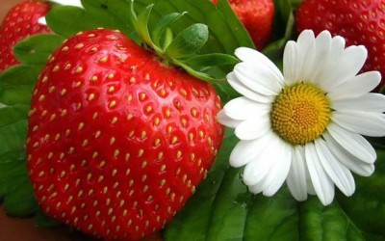
Етап зрілості триває від часу першого цвітіння до втрати здатності утворювати насіння та плоди.

Slide 15
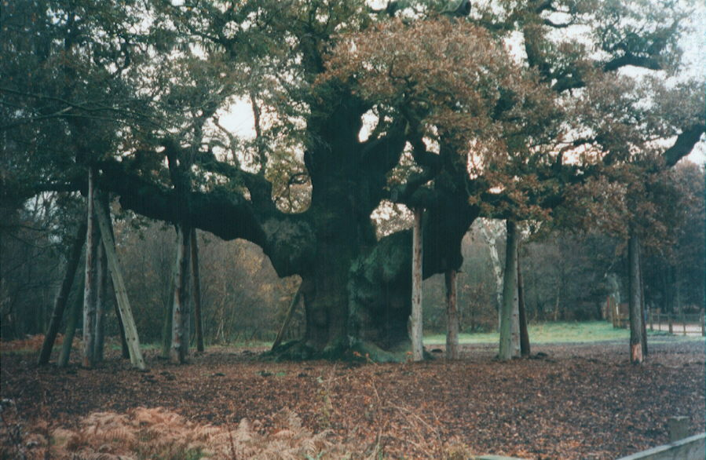

Slide 16
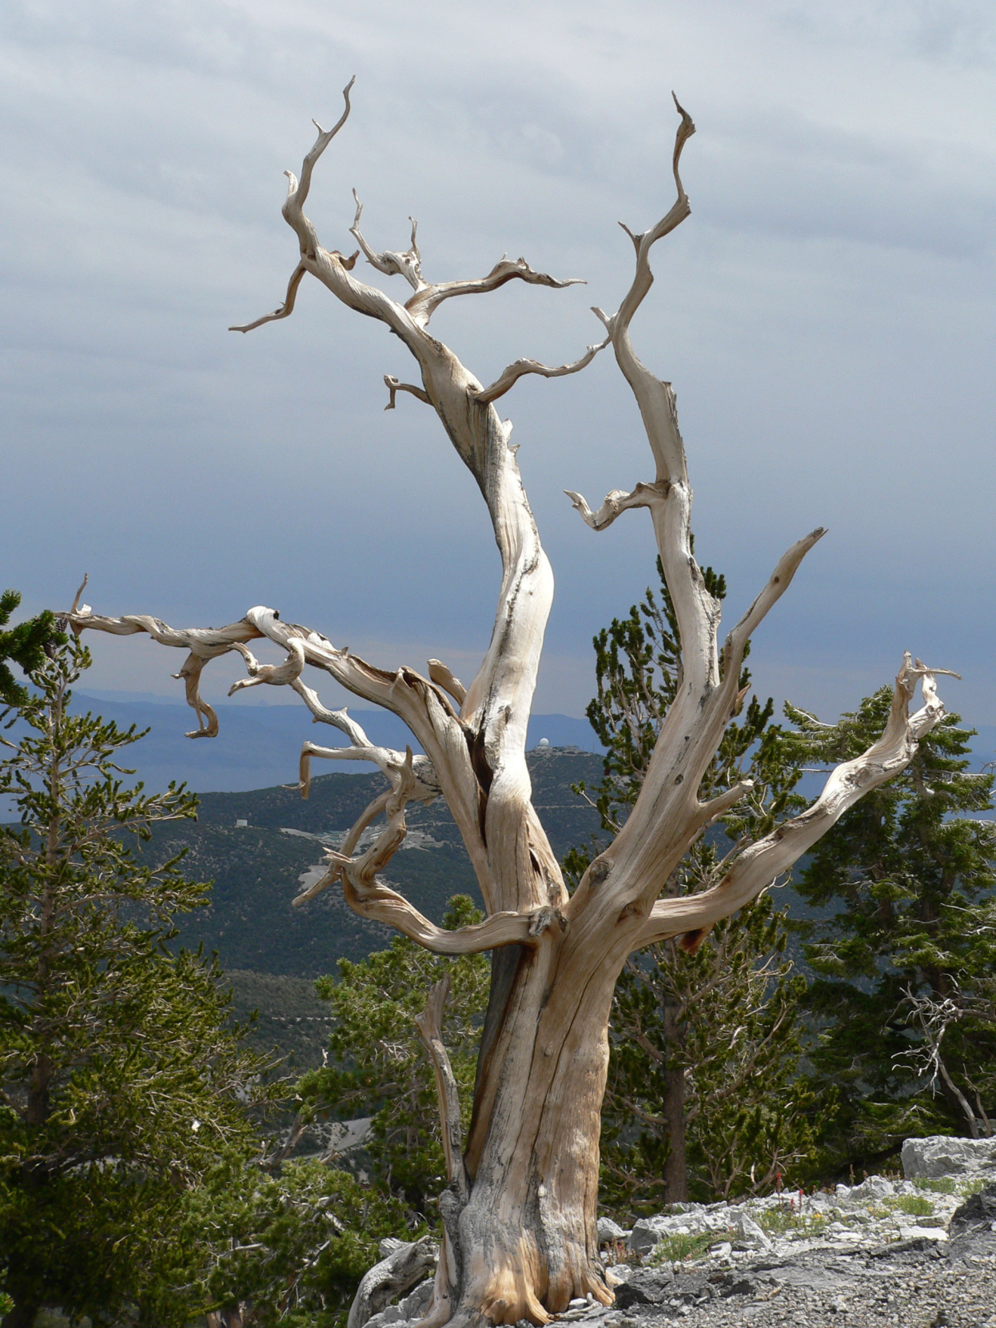
Старіння - закономірні процеси розвитку рослин, пов'язані з віковими змінами.

Slide 17

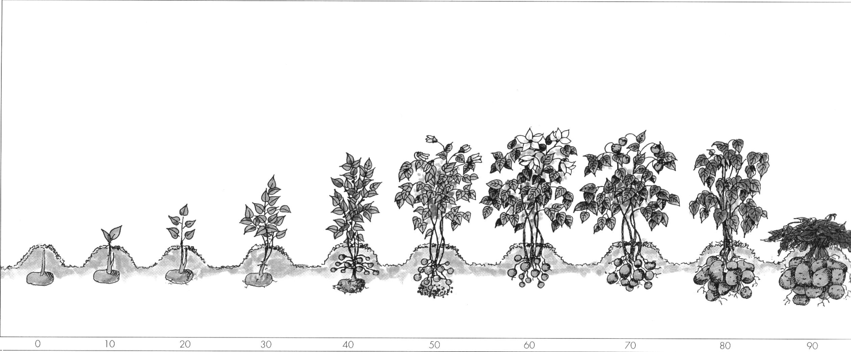
Усі перетворення, що відбуваються в організмі від його зародження до відмирання, називають індивідуальним розвитком.

Slide 18
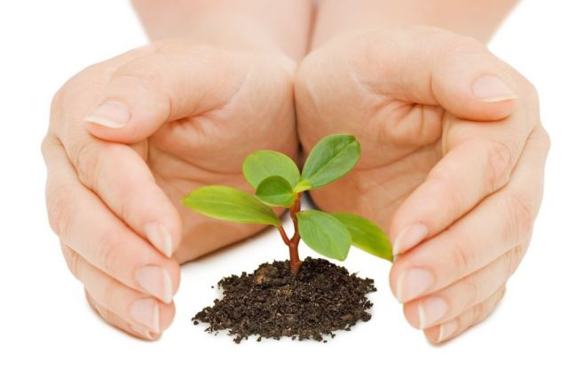
Ріст і розвиток рослин регулюють особливі біологічно активні речовини, які виробляються в самій рослині, - фітогормони. Фітогормони рухаються по рослині, прискорюючи або гальмуючи ріст певних її ділянок.

Slide 19
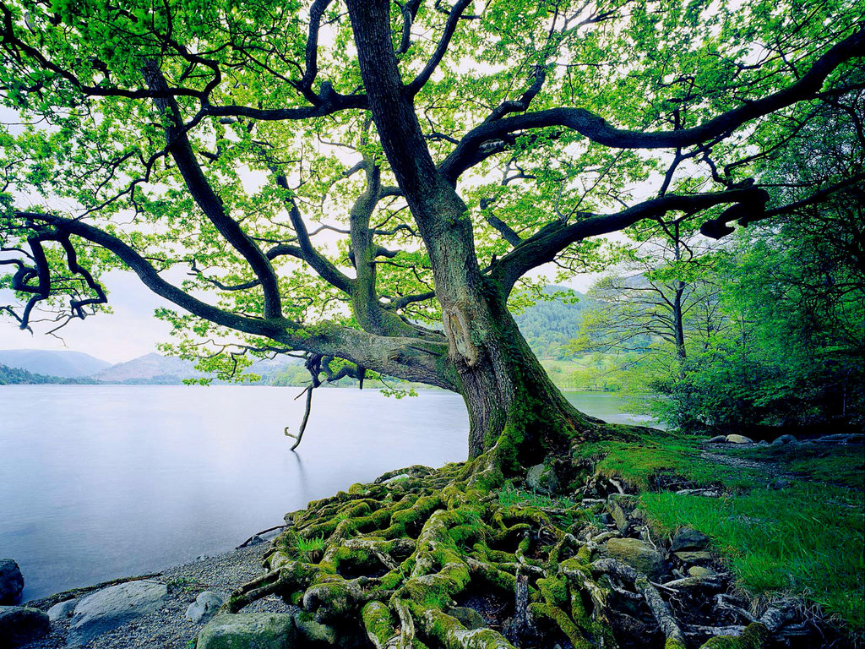
Підсумки
Рослинам, як і іншим організмам, властиві процеси росту та розвитку. Ріст може бути безперервним чи періодичним. Розвиток рослин відбувається у кілька послідовних етапів. У життєвому циклі квіткових рослин виділяють зародковий та післязародковий періоди. Післязародковий період охоплює етапи паростка, молодості, зрілості та старіння.

Slide 20

Запитання
Що таке ріст і які його види вам відомі?
Які сезонні явища спостерігають у житті рослин?
Які чинники регулюють ріст рослин?
З яких періодів складається життєвий цикл квіткових рослин?
На які етапи поділяють післязародковий період життя рослин?

Slide 21
